Slide 1
傅立葉轉換音訊處理

Slide 2
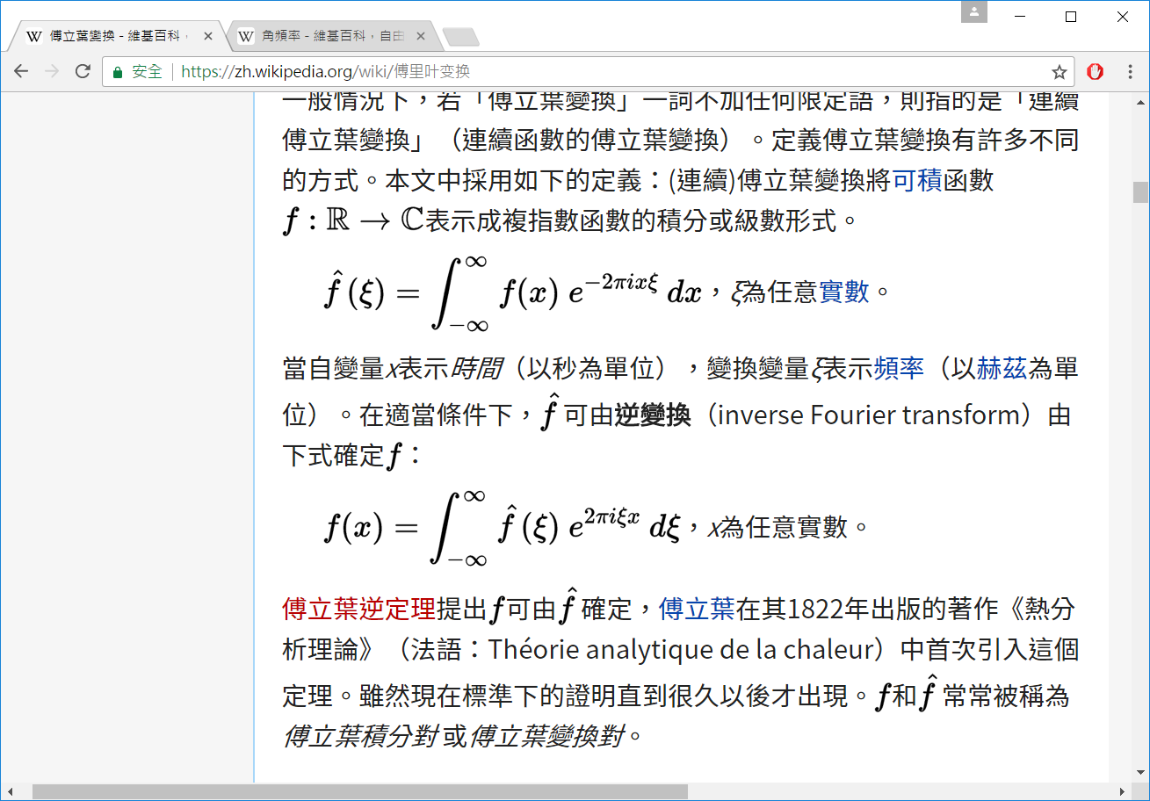
傅立葉轉換數學式
使用到的數學公式
傅立葉轉換:
傅立葉逆轉換:
(圖片取自維基百科)

Slide 3
實作器材
18秒的音樂(鋼琴+小提琴)
MATLAB (讀入音檔轉成陣列+畫音波圖)
C++(實作傅立葉轉換)

Slide 4
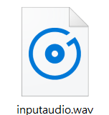
用matlab讀入音檔
讀入音樂存到一個陣列中
[y,fs]=audioread('inputaudio.wav');
把音訊的陣列輸出到music.txt
file=fopen('music.txt','w')
fprintf(file,'%f\n',y)

Slide 5

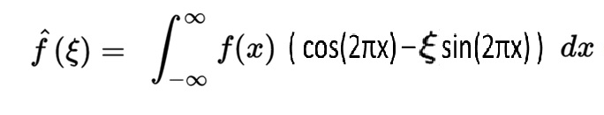

用C語言實作傅立葉轉換
離散型傅立葉轉換(discrete fourier transform)
簡稱DFT
即是使用這條公式:
e ^ -2πix = ½ ( cos(2πx) – i*sin(2πx) )

Slide 6
Code
實作 (音檔陣列長度為LENGTH)
u存實部，v存虛部
for(int i=0;i<LENGTH;i++){
u=0; v=0 ;
for(int j=0;j<LENGTH;j++){
u=u+inputdata[j]*cos(2*pi*i*j/LENGTH) ;
v=v+inputdata[j]*sin(2*pi*i*j/LENGTH) ;
}
}

Slide 7
問題
音檔陣列的長度N=751104
DFT的時間複雜度為 O(N^2)
必須計算751104^2的計算量，花費時間過於巨大

Slide 8
解決方法
推導成快速傅立葉轉換(Fast Fourier Transform)，簡稱FFT。
把DFT矩陣分解成許多塊計算
把計算過程分類、分類、再分類，減少計算量
此次實作使用庫利-圖基演算法演算法。

Slide 9
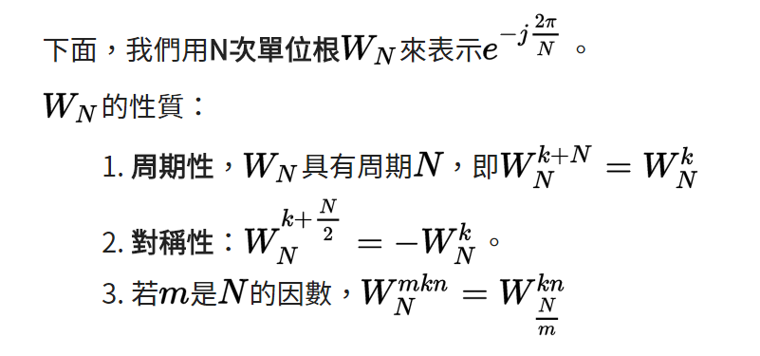
快速傅立葉轉換

Slide 10

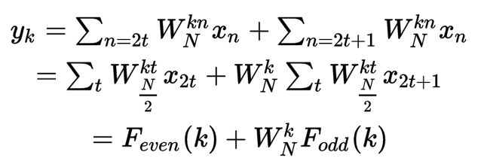

Slide 11


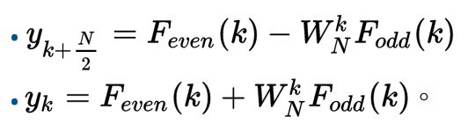

周期性
對稱性
一個N點轉換就分解成了兩個N/2點轉換，照這樣可繼續分解下去

Slide 12
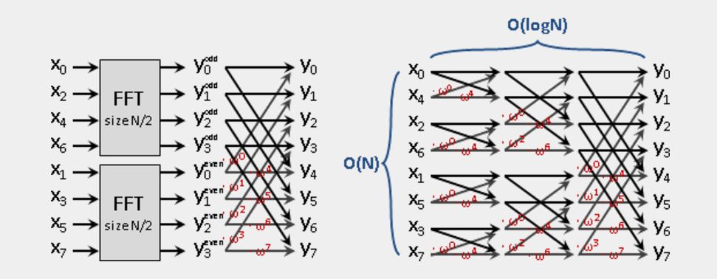
圖片來源：演算法筆記

Slide 13
以{0,1,2,3,4,5,6,7}為例：
001 倒置以後變成 100
010 --〉 010
011 --〉 110
100 --〉 001
101 --〉 101
110 --〉 011
111 --〉 111
倒置後的編號為{0,4,2,6,1,5,3,7}。

Slide 14
音檔陣列長度
必須剛好對半分，所以 N 必須剛好是 2 的次方。當 N 不是 2 的次方，可在輸入數列末端補0。
此次實作則刻意將使輸入的音檔N為2的次方。

Slide 15
位元反轉(C++)
for (int i=1, j=0; i<N; ++i)
{
for (int k=N>>1; !((j^=k)&k); k>>=1) ;
if (i>j) swap(x[i], x[j]);
}

Slide 16
FFT(C++)
for (int k=2; k<=N; k<<=1){
double W = -2.0 * pi / k;
complex<double> dsita(cos(W), sin(W));
for (int j=0; j<N; j+=k) {
complex<double> sita(1.0, 0.0);
for (int i=j; i<j+k/2; i++){
complex<double> a = x[i];
complex<double> b = x[i + k/2] * sita;
x[i] = a + b;
x[i + k/2] = a - b;
sita *= dsita;
}
}
}

Slide 17
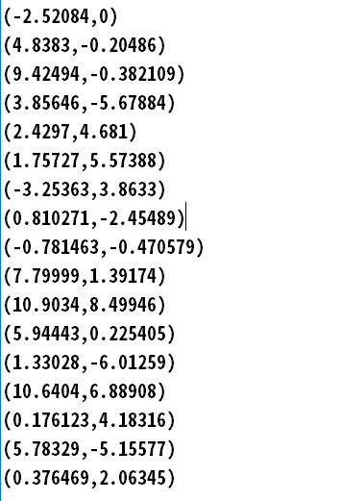

轉換結果比較
C++
MATLAB
結果相同(因版面只擷取部分)

Slide 18
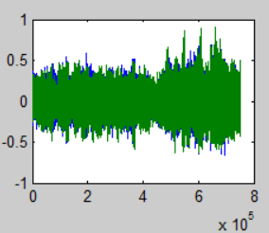
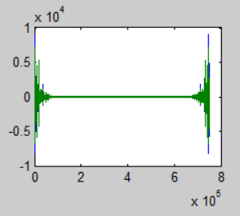
轉換結果
轉換前 轉換後

Slide 19


頻域圖

Slide 20
濾波
將某些頻段濾掉:
Y(1:gap,:) = 0 ;
Y(N-gap:N,:) = 0 ;

Slide 21
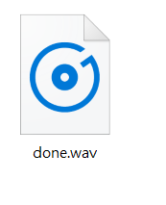
逆轉換回去，取實數部分
audiowrite('done.wav',rev,fs);
寫成音檔

Slide 22
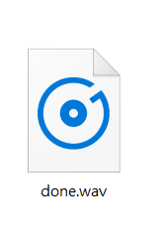
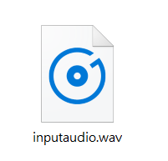
成果
Fourier Transform
濾波
Before
小提琴+鋼琴
After
小提琴

Slide 23
Thanks for listening.

Slide 24
部分資料和圖片來自：維基百科、演算法筆記

